Slide 1
Programas em Python for p-value, confidence intervals e correlation
What are confidence intervals?.pptx
Covariance and correlation

Slide 2
Instruções (requisitos) 2-1
Fazer cada atividade no Jupyter (Collab). Poste apenas os links.
Crie um novo repositório para a segunda avaliação. Coloque no repositório esta atividade e a Atividade 2.1. O repositório deve ser privado. Coloque-me como colaborador.
Para cada parte da atividade, colocar como figuras os slides do comando do problema antes de cada solução.

Slide 3
Instruções (requisitos) 2-2
Quando eu falar “faça a análise os resultados”, a análise deve estar em um célula de texto. Sem a análise detalhada, a tarefa não será avaliada. Na verdade, eu não preciso falar nada: cada parte da atividade sempre tem de ter análises de resultados e conclusão.

Slide 4
Instruções (requisitos) 2-3
Caso algum requisito esteja faltando, sua tarefa não será analisada.

Slide 5
A - Correlação

Slide 6
Faça plotes similares as duas figuras mostradas nos dois próximos slides.
Cada uma deve ter 9 pontos. A segunda deve ter seus dados gerados aleatoriamente com uma distribuição uniforme no mesmo intervalo da primeira.
Use a função linregress para achar um reta que represente os dados e também para calcular o p-value. Interprete os resultados. Pesquise sobre a função linregress.
Calcule a covariância e interprete os resultados.

Slide 7
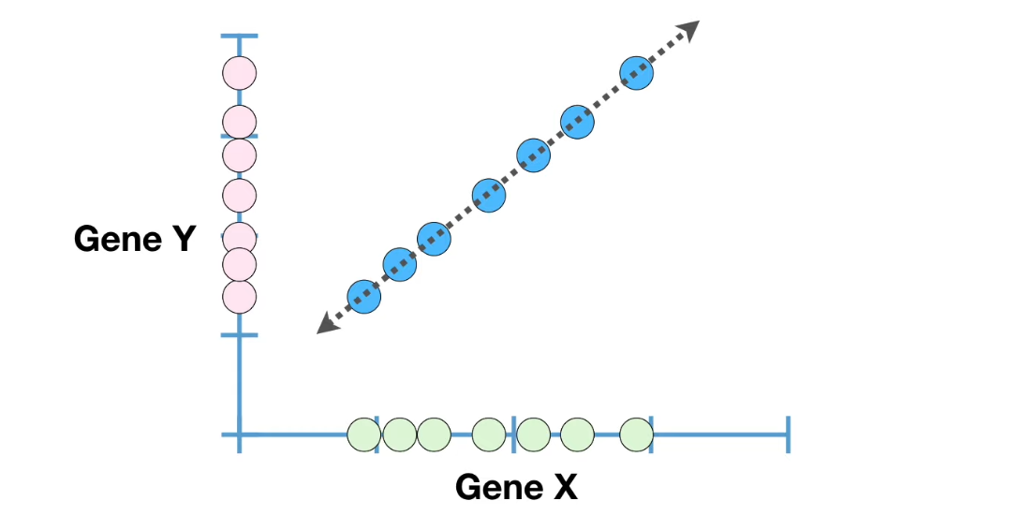

Slide 8
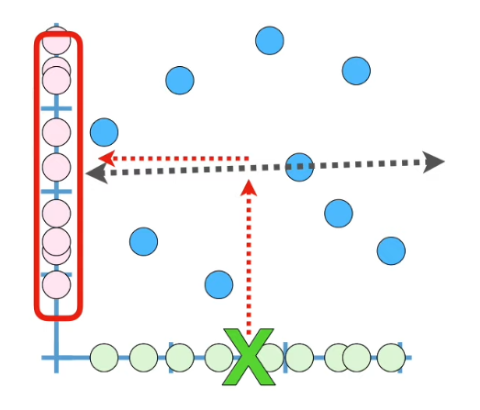

Slide 9
B: Estimando um Intervalo de Confiança para a Média

Slide 10
Obtenha um conjunto de dados amostrais (por exemplo, pesos de indivíduos, notas de testes, etc.).
Calcule o intervalo de confiança de 95% para a média da população seguindo os passos:
Calcular a média e o desvio padrão da amostra.
Usar a fórmula para intervalo de confiança ou a biblioteca scipy.stats.
Desafio: Repetir o processo para diferentes níveis de confiança (por exemplo, 90%, 99%) e comparar os resultados.
Visualizar os intervalos de confiança em um gráfico usando matplotlib para mostrar a variabilidade.

Slide 11
C: p-value em um Teste de Hipótese

Slide 12
C: p-value em um Teste de Hipótese
Forneça dois conjuntos de dados: um para um grupo de controle e outro para um grupo de teste.
Formule a hipótese nula.
Realizar um teste t de duas amostras usando scipy.stats.ttest_ind.
Interpretar o p-value resultante e decidir se rejeitam a hipótese nula em um nível de significância dado (por exemplo, 0,05).

Slide 13
D: significance_level

Slide 14
Faça slides explicando o código abaixo e interpretando os resultados
https://colab.research.google.com/drive/13V7IT7XbnNVf4VVehObHO6NZUxaqdl_f?usp=sharing
Teste com dois valores para significance_level
Pelo menos quatro slides com a explicação e interpretação.

Slide 15
E: reproduzindo slides em código

Slide 16
Reproduza em Python o conteúdo dos slides de 24 a 46.
What are confidence intervals?.pptx

Slide 17
F: Linear regression

Slide 18
Part 6 - Linear Regression.pptx

Slide 19
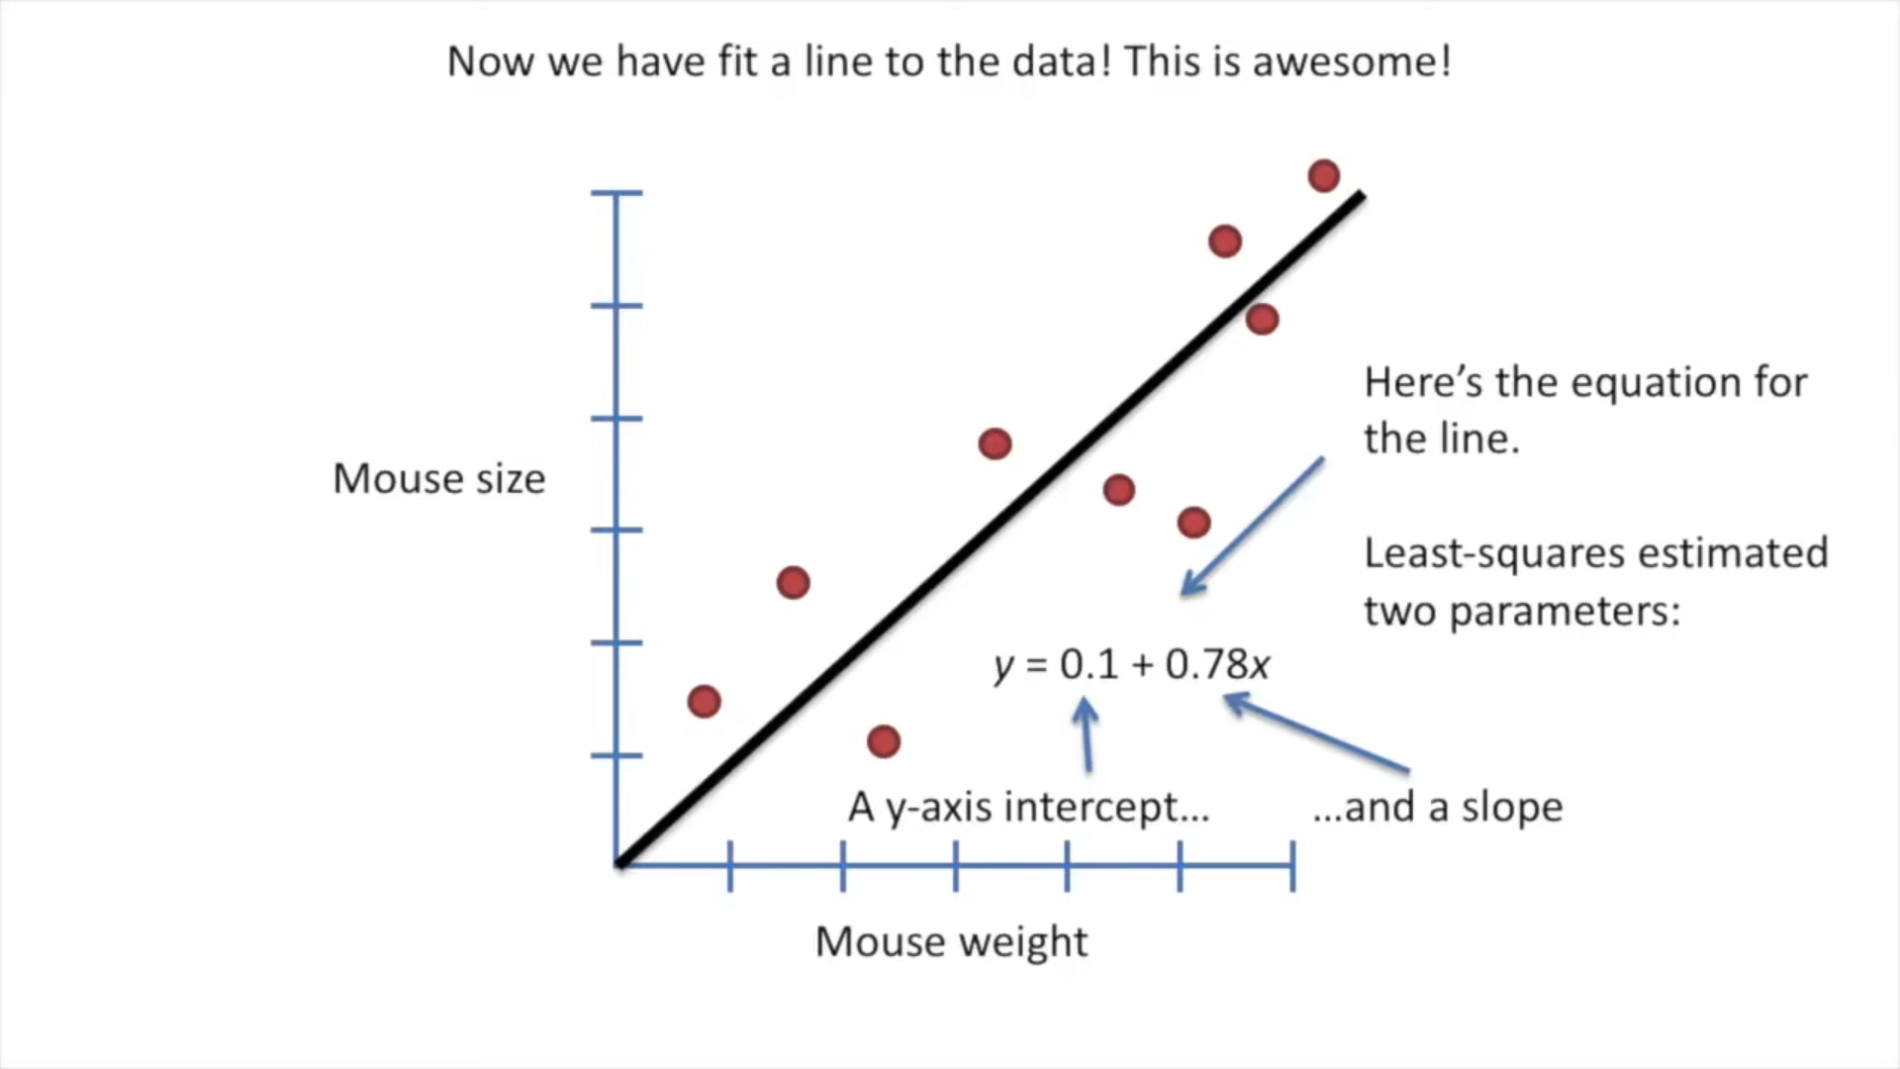

Slide 20
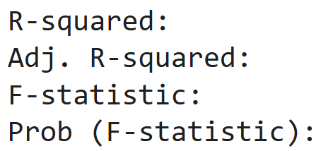

Análise também:

Slide 21
Reproduza o mais próximo possível o exemplo do slide anterior. Em seguida, aplique o linear regression do scikit-learn. Use a biblioteca import “statsmodels.api as sm” para gerar a estatísticas da regressão linear. A partir do b obtido, use 6 diferentes a’s para plotar diferentes retas, mostrando a variação na rotação e gere também o gráfico a seguir:

Slide 22
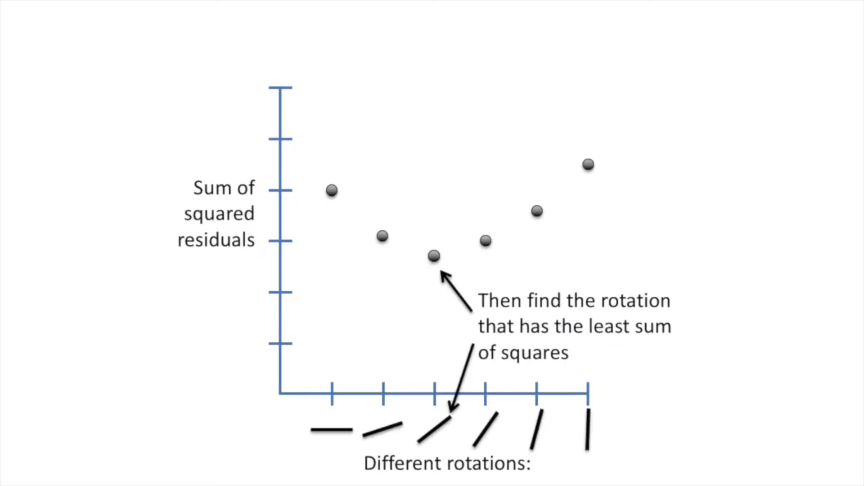
Usar o valor de “a” aqui ao invés dessas rotações.
Calcule o R-Squared para cada ‘a’ e compare com o melhor obtido pelo scikit-learn.

